Slide 1
Deixe a Margie planejar suas próximas férias de inverno!
A Margie’s travel é a empresa líder em atendimento. Prestamos serviços em São Paulo há mais de 20 anos! Orgulhamo-nos de nossos elevados padrões de serviço e de nossa reputação de cortesia e acompanhamento inigualável.
Margie's Travel
Margie's Travel
Rua da Sede, 4567
São Paulo, SP 02134-000
718.555.1234
www.margiestravel.com
Notes:
Para alterar este folheto, substitua nosso conteúdo de amostra pelo seu próprio. Ou, se você preferir começar do zero, pressione o botão Novo Slide na guia Início para inserir uma nova página. Agora insira seu texto e suas imagens nos espaços reservados vazios. Se você precisar de mais espaços reservados para títulos, subtítulos ou corpo do texto, copie qualquer um dos espaços reservados existentes e arraste o novo para o lugar.
E você notou que criamos marcas de dobra para você? Elas são muito claras, mas se você não quer que apareçam em seu folheto, selecione-as e exclua-as antes de imprimir.

Slide 2
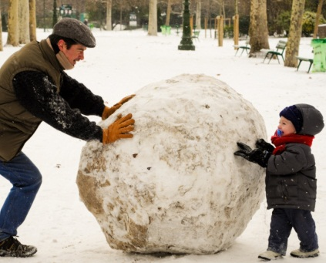
A Margie’s Travel lhe oferece o seguinte:
"Recomendamos a Margie’s Travel para todos. Eles se anteciparam a todas as necessidades e resolveram todos os problemas em potencial ".
- Paula Bento
Nossos serviços incluem:
Reservas para qualquer tipo de viagem
Respostas rápidas e especializadas para chamadas e perguntas
Agentes especializados e com bastante conhecimento sobre viagens
Serviços internacionais
Expedição de passaporte
Planejamento de excursões
Hotel, passagem aérea, organização do transporte
Seguro de viagem
Paula Bento e sua família nunca tinham saído da cidade de Campinas e queriam ter uma aventura de inverno, mas estavam preocupadas em ficar doentes ou se perderem em outro país/região. Nosso agente elaborou férias sem problemas, incluindo listas de verificação, contatos confiáveis no local das férias e outros recursos. A família voltou revigorada e ansiosa para fazer outras viagens.
Nós não apenas reservamos sua viagem; podemos ajudá-lo a realizar seus sonhos de viagem, se você nos der uma ideia do tipo de experiência que procura.
Orgulho de ser a agência de viagens preferida pelas empresas locais, como: Northwind Traders, Contoso Limited e Adventure Works.

